Slide 1
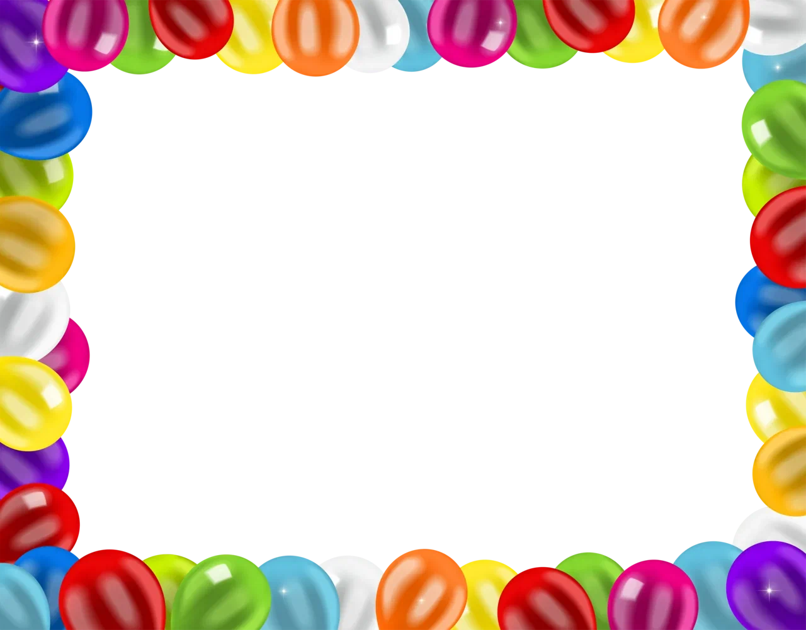
КОМПЛЕКС РЕЛАКСАЦИОННЫХ УПРАЖНЕНИЙ Составила презентацию Шереметьева Елена Борисовна учитель -логопед МБДОУ д/с «Олененок», п.Тазовский,2021г.
МУНИЦИПАЛЬНОЕ БЮДЖЕТНОЕ ДОШКОЛЬНОЕ ОБРАЗОВАТЕЛЬНОЕ УЧРЕЖДЕНИЕ
ДЕТСКИЙ САД «ОЛЕНЕНОК», ЯНАО, п. ТАЗОВСКИЙ
УЧИТЕЛЬ-ЛОГОПЕД
БАРСУКОВА МАРИНА ВАЛЕНТИНОВНА

Slide 2
Хоботок
Подражаю я слону:
Губы «хоботком» тяну.
А теперь их отпускаю
И на место возвращаю.
Губы не напряжены
И рассла-а-бле-ны...

Slide 3
Лягушки
Вот понравится лягушкам:
Тянем губы прямо к ушкам!
Потяну – перестану.
И нисколько не устану!
Губы не напряжены
И рассла-а-бле-ны...

Slide 4
Орешек
Зубы крепче мы сожмем,
А потом их разожмем.
Губы чуть
приоткрываются
Все чудесно расслабляется...

Slide 5
Источники:
Выгодская И.Г. Устранение заикания у дошкольников в игровых ситуациях: Кн. для логопеда. – М.: Просвещение, 1993. – 223 с.
Поварова И.А. Практикум для заикающихся. – СПб: «Издательство СОЮЗ», 2000. – 128 с.
Цвынтарный В. В. «Радость правильно говорить». – М.: ЗАО Изд-во Центрполиграф, 2002. – 111 с.
Картинки https://yandex.ru/images

